Slide 1
Universidade de Brasília
Faculdade de Tecnologia
Engenharia de Produção
Engenharia de Produto
Prof. Andréa Cristina dos Santos, Dr. Eng.
Projeto Conceitual
Análise de Sistemas/Subsistemas
AULA 21

Slide 2
Localização da fase de projeto conceitual
Processo de Desenvolvimento de Produto
Pré
Desenvolvimento
Pós
Planejamento
Estratégico dos Produtos
Acompanhar
Produto/
Processo
Descontinuar
Produto
Gates >>
Planejamento
Projeto
Projeto
Informacional
Projeto
Conceitual
Projeto
Detalhado
Preparação
Produção
Lançamento
do Produto
Processos
de apoio
Gerenciamento de mudanças de engenharia
Melhoria do processo de desenvolvimento de produtos

Slide 3
Sumário do capítulo – atividades da fase
Atualizar o Plano da fase de Projeto Conceitual
Modelar funcionalmente
Desenvolver princípios de soluções para as funções
Desenvolver alternativas de solução
Definir arquitetura
Analisar os SSCs
Definir ergonomia e estética
Definir parcerias de co-desenvolvimento
Definir plano macro de processo
Selecionar concepções alternativas
Monitorar a viabilidade econômica do produto
Avaliar a fase
Aprovar a fase
Documentar as decisões tomadas e lições aprendidas

Slide 4
Sumário do capítulo – conceitos e ferramentas (quadros)
Modelagem funcional
Métodos de criatividade (quadros 7.4 e 7.5)
Projeto Modular (quadro 7.6)
Seleção de concepções
Seleção de materiais (quadro 7.7)
Princípios e recomendações para o DFM (quadro 7.9)
Princípios e recomendações para o DFA (quadro 7.10)

Slide 5
Informações principais e dependências entre as atividades da fase de PROJETO CONCEITUAL

Slide 6
Atividades do PC
Atualizar o Plano da fase de Projeto Conceitual
Modelar funcionalmente
Desenvolver princípios de soluções para as funções
Desenvolver alternativas de solução
Definir arquitetura
Analisar os SSCs
Definir ergonomia e estética
Definir parcerias de co-desenvolvimento
Selecionar concepções alternativas (Aula passada)
Definir plano macro de processo
Monitorar a viabilidade econômica do produto
Avaliar a fase
Aprovar a fase
Documentar as decisões tomadas e lições aprendidas

Slide 7
O problema de projeto na fase de projeto conceitual
Projeto Conceitual
complexo
Problema
Solução
complexidade
abstrato
concreto
decomposição
composição
Sub-Problemas
Sub-Soluções
resolução
(Campo dos problemas)
(Campo das soluções)
simples

Slide 8
Conceitos básicos para entendimento da fase de projeto conceitual
Relação entre os principais conceitos na fase de projeto conceitual e sua relação com a fase de projeto informacional
Ciclo de
Ciclo de
Ciclo de
Escopo do
Escopo do
vida do
Escopo do
vida do
vida do
Produto
Produto
Produto
Projeto
produto
Projeto
produto
produto
Conceitual
Conceitual
Especificações meta
Especificações meta
Especificações meta
Especificações meta
Princípio de
Princípio de
Princípio de
Princípio de
Princípio de
Princípio de
Princípio de
Princípio de
Princípio de
Princípio de
Princípio de
Estrutura
Princípio de
Estrutura
Requisitos
Estrutura
Requisitos
Requisitos
Requisitos do
Requisitos do
Requisitos do
Requisitos do
Requisitos do
Informações
Informações
Informações
Informações
Informações
Princípio de
Princípio de
Princípio de
Princípio de
Princípio de
Princípio de
Princípio de
Princípio de
Princípio de
Princípio de
Princípio de
Princípio de
Princípio de
Princípio de
Princípio de
Princípio de
Princípio de
Princípio de
Princípio de
Princípio de
Princípio de
Princípio de
Princípio de
solução
Princípio de
solução
solução
solução
solução
solução
solução
solução
solução
solução
solução
funcional do
solução
funcional do
dos
funcional do
dos
dos
produto
produto
produto
produto
produto
adicionais
adicionais
adicionais
adicionais
adicionais
solução
solução
solução
solução
solução
solução
solução
solução
solução
solução
solução
solução
solução
solução
solução
solução
solução
solução
solução
solução
solução
solução
solução
individual
solução
individual
individual
individual
individual
individual
individual
individual
individual
individual
individual
produto
individual
produto
clientes
produto
clientes
clientes
(valor meta)
(valor meta)
(valor meta)
(valor meta)
(valor meta)
qualitativas
qualitativas
qualitativas
qualitativas
qualitativas
individual
individual
individual
individual
individual
individual
individual
individual
individual
individual
individual
individual
individual
individual
individual
individual
individual
individual
individual
individual
individual
individual
individual
individual
Requisitos
Requisitos
Requisitos
Princípio de
Princípio de
Princípio de
Princípio de
Princípio de
Princípio de
Princípio de
Princípio de
Princípio de
Necessidades
Princípio de
Necessidades
Necessidades
Lista dos
Lista dos
Lista dos
SSCs
SSCs
dos
SSCs
dos
dos
SSCs
SSCs
SSCs
solução total
solução total
solução total
solução total
solução total
solução total
solução total
solução total
solução total
dos clientes
solução total
dos clientes
dos clientes
principais
principais
(desdobrados)
principais
(desdobrados)
(desdobrados)
Alternativas de solução
Alternativas de solução
Alternativas de solução
Alternativas de solução
Especificações
Especificações
Especificações
Desenhos
Desenhos
Desenhos
Modelo do
Modelo do
Modelo do
BOM
BOM
BOM
iniciais dos
iniciais dos
iniciais dos
SSCs
SSCs
SSCs
iniciais
iniciais
iniciais
produto
produto
produto
inicial
inicial
inicial
Plano macro
Plano macro
Plano macro
Arquitetura do produto
Arquitetura do produto
Arquitetura do produto
Concepção do
Concepção do
de processo
Concepção do
de processo
de processo
produto
produto
produto

Slide 9
PROJETO CONCEITUAL

Slide 10
PROJETO CONCEITUAL

Slide 11
Informações e tarefas da atividade: Modelar funcionalmente o produto 1/4

Slide 12
Representação da Função total e seu desdobramento
Funções de menor complexidade

Slide 13
Exemplo: Máquina para lavar roupas 2/3

Slide 14
Exemplo: Máquina para lavar roupas 3/3
Ver também Método FAST, quadro 7.2

Slide 15
Selecionar mais de um

Slide 16
PROJETO CONCEITUAL

Slide 17
Obtenção dos Princípios de solução
Bancos de dados de princípios de solução;
Catálogos de princípios de solução;
Métodos de criatividade
  Brainstorming
  Método 635
  Lateral Thinking
  Synetics
  Galeria
  Método Morfológico
  Análise e Síntese Funcional
  Analogia Sistemática
  Análise do Valor
  Questionários e Cheklists
  TRIZ

Slide 18






















































Atividade: Desenvolver alternativas de solução para o produto 3/4
Matriz Morfológica p/ equipamento para a limpeza de mexilhões
Agrupar mexilhões
Agitar mexilhões
Extrair detritos dos mexilhões
Lavar mexilhões
Separar detritos
Guiar água com detritos
Coletar água com detritos
Pegar mexilhões

Slide 19
PROJETO CONCEITUAL

Slide 20
Atividade: Desenvolver alternativas de solução para o produto
Neste momento temos um conjunto de alternativas, descrevendo princípios de solução, ainda num certo nível de abstração, para cada função.
Devemos agora buscar uma descrição das alternativas em termos das formas físicas que serão usadas para suportar os princípios de solução associados as funções
  Isto implica na definição dos SSCs para cada alternativa gerada → (próxima atividade)

Slide 21
PROJETO CONCEITUAL

Slide 22
Modularidade
Exemplo: CPU, CDS, (variedade de produtos)
Exemplo: mesmo componente família de produtos.
Exemplo: variedade esta as dimensões fisicas.
Uso de componente básico como interface
Coleção de tipos de componentes, que podem ser unidos de forma arbitraria

Slide 23
Ferramentas auxiliares para a definição de módulos 1/2
Matriz Indicadora de Módulos (MIM)

Slide 24
PROJETO CONCEITUAL

Slide 25
Informações e tarefas da atividade: Analisar os SSCs

Slide 26
Tarefas da atividade: Analisar os SSCs
Agora que temos os SSCs e as interfaces para cada alternativa, parte-se para:
Identificar e analisar aspectos críticos
  funcionamento, fabricação, montagem, desempenho, qualidade, custos, descarte e outros...
Definir parâmetros principais
  Formas dimensões, propriedades dos materiais, etc...
Obtém-se os modelos de concepção
Descrição aproximada das tecnologias, formas, materiais e um dimensionamento inicial dos SSCs

Slide 27
Tarefas da atividade: Analisar os SSCs
Exemplo de modelo de concepção
Contém informações razoáveis sobre as formas, materiais, processos que permitem gerar uma BOM inicial

Slide 28
Conceitos, métodos, técnicas e ferramentas importantes nesta atividade
Seleção de materiais (quadro 7.7) (Próxima semana – Aula separada)
  A seleção inadequada pode levar à falha de componentes e, também, a custos desnecessários;
  não pode ser feita independentemente do processo de manufatura (este depende de atributos geométricos do produto, tamanho e quantidade a ser manufaturada);
  Elevado número de opções no mercado.
DFX na fase de projeto conceitual (quadro 7.8)
DFM na fase de projeto conceitual (quadro 7.9)
DFA na fase de projeto conceitual (quadro 7.10)

Slide 29
Analisar os SSCs
PROJETO PARA X, DESIGN FOR X (DFX)
Abordagem onde “X” representa qualquer das várias considerações que ocorrem ao longo do ciclo de vida do produto, como qualidade, manufatura, produção, reciclagem, meio ambiente etc.
O DFX, principalmente no PC, é uma maneira pró-ativa de se minimizar custos, além de aumentar o desempenho e a competitividade do produto por todo o seu ciclo de vida. Essa abordagem pode ser entendida como uma filosofia, processo ou ferramenta.
PC / Analisar os SSCs

Slide 30
Design for X (DfX) é uma metodologia de engenharia e design que visa otimizar o produto para uma característica ou objetivo de desempenho específico, como manufaturabilidade, montagem, custo, etc. É sobre como o produto é feito e como ele se desempenha em relação a um critério técnico ou de processo.
Design to X (DtX), embora menos comum como um termo genérico abrangente como DfX, quando usado, tende a enfatizar o design focado em atender a um valor ou requisito específico do cliente. É sobre o que o cliente deseja e valoriza no produto.
É importante notar que as duas abordagens não são mutuamente exclusivas e podem se complementar. Um produto projetado para ser fabricado eficientemente (DfM) pode, ao mesmo tempo, ser projetado para atender a uma necessidade de custo específico do cliente (DtC/DtV). A distinção principal está na perspectiva e no ponto de partida do foco do design.

Slide 31
Analisar os SSCs
Exemplos de DFX (1/2)
Design for Manufacturability, DFM:
Visa otimizar o projeto no que se refere ao processo de manufatura do produto.
Design for Assembly, DFA:
Visa otimizar o projeto no que se refere ao processo de montagem do produto.
Design for Quality, DFQ:
Visa otimizar o projeto no que se refere ao atendimento dos requisitos para a qualidade do produto.
Design for Recycling, DFR:
Visa otimizar o projeto de forma a facilitar o reaproveitamento do produto e ou seus materiais após o descarte.
Design for Disassembly, DFD:
Visa otimizar o projeto de forma a facilitar o desmonte do produto. Nota-se que essa abordagem não é inversa ao DFA.
PC / Analisar os SSCs

Slide 32
Analisar os SSCs
Exemplos de DFX (2/2)
Design for Cost, DFC:
Visa otimizar o projeto de forma a minimizar custos diretos e indiretos.
Design for Cycle of Life, DFCL:
Visa otimizar o projeto sob diversos aspectos de todo o ciclo de vida do produto.
Design for Environment, DFE:
Visa otimizar o projeto sob aspectos do meio ambiente (Ecodesign, Green Design etc.).
Design for Service, DFS:
Visa otimizar o projeto sob aspecto dos serviços prestados através do produto.
Design for Aesthetics, DFA*:
Visa otimizar o projeto no que tange a estética do produto.
PC / Analisar os SSCs

Slide 33
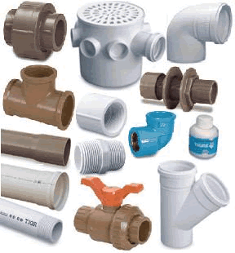
Analisar os SSCs
DfM no Projeto Conceitual
Visa o alcance de uma concepção de produto, que possa ser manufaturado com baixo custo, sem sacrificar aspectos de qualidade. É considerado uma das abordagens mais integrativas durante o Desenvolvimento do Produto.
DFA no Projeto Conceitual
Visa o alcance de uma concepção de produto, cuja montagem possa ocorrer com baixo custo, sem sacrificar aspectos de qualidade.
PC / Analisar os SSCs

Slide 34

EXEMPLO DFM

Slide 35
Princípios, Regras e Recomendações
de DFM
1. Minimizar o número de partes.
2. Desenvolver projetos modulares.
3. Minimizar as variações das partes.
4. Projetar as partes para serem multifuncionais/multiuso
5. Projetar as partes para fácil fabricação.
6. Evitar o uso de elementos de fixação separados.
7. Eliminar ou simplificar os ajustes.

Slide 36
Princípios, Regras e Recomendações
de DFM
8. Evitar o uso de componentes flexíveis.
9. Minimizar a manipulação.
10. Usar material de mais fácil processamento.
11. Usar materiais e componentes normalizados.
12. Utilizar as características especiais dos processos.
13. Projetar de acordo com o volume esperado.
14. Liberar as tolerâncias.

Slide 37
Recomendações gerais p/a montagem fácil
A racionalização da produção envolve a simplificação e automação do processo de montagem
 Simplificar as operações de montagem
 Reduzir o número global das operações de montagem
 Padronizar as operações de montagem
 Usar seqüências favoráveis/adequadas
 Usar equipamentos e acessórios existentes
 Possibilitar automação
 Observar padrões ergonômicos
 Evitar treinamento especial

Slide 38
Recomendações gerais p/a montagem fácil
 Simplificar, integrar e reduzir o número de peças
 Padronização e uso de partes comuns e materiais para facilitar as atividades de projeto
 Projetar produtos e montagem a prova de erros
 Projetar partes que minimizem o esforço e ambigüidade nas orientações e manipulações
 Minimizar partes flexíveis e interconexões
 Projetar para a fácil montagem pela utilização de movimentos simples e minimização do número de eixos de montagem
 Projetar para união e fixação eficientes
 Projetar produtos modulares para facilitar a montagem

Slide 39
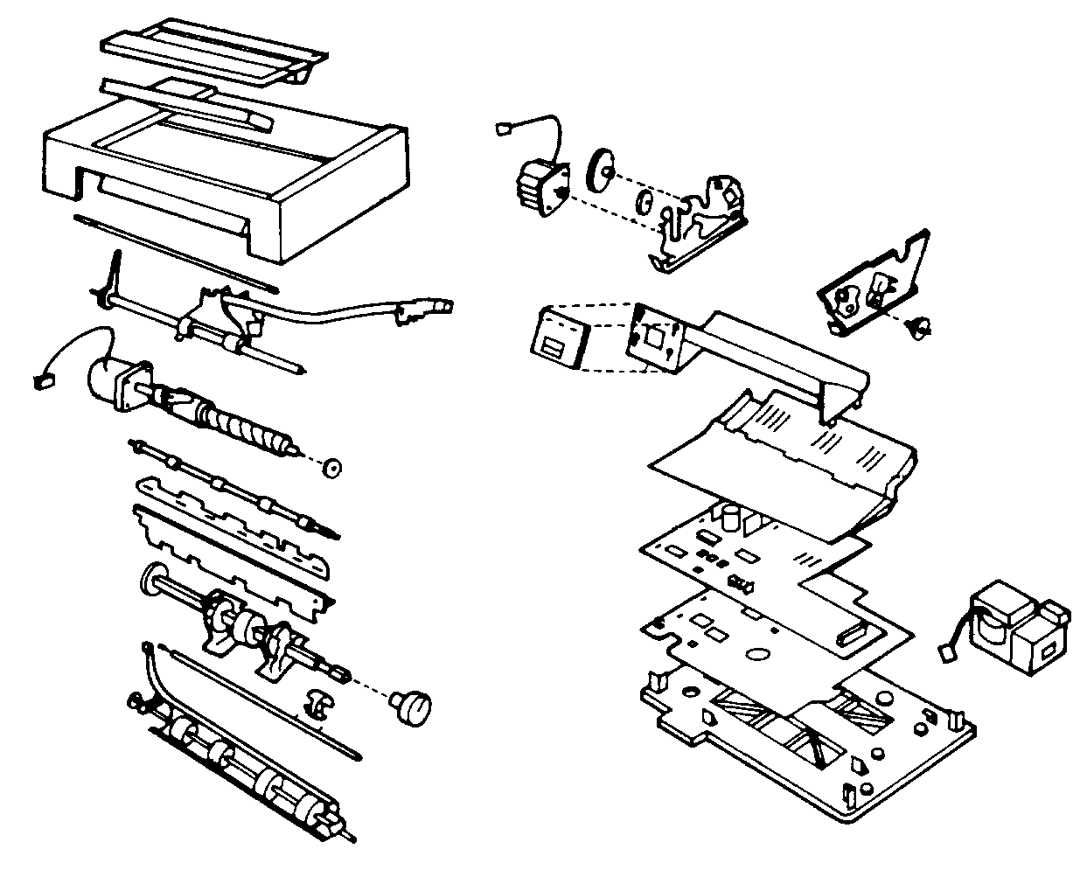

Impressora IBM PROPRINTER
32 componentes
32 operações
3 min p/ montagem
IBM PROPRINTER

Slide 40
PROJETO CONCEITUAL

Slide 41
ERGONOMIA DO PROJETO DO PRODUTO
Do ponto de vista Ergonômico: Os produtos não são considerados como objetos em si, mas apenas como meios para que o homem possa executar determinadas funções;
Os produtos fazem parte de sistemas homem-máquina-ambiente;
O objetivo da ergonomia é estudar esses sistemas, para que as máquinas e ambientes possam funcionar harmoniosamente com o homem.
Prof. Adolfo Sérgio Furtado da Silva

Slide 42
ABORDAGENS
ANÁLISE DE SISTEMAS - funcionamento global da equipe.
Critérios: custo, confiabilidade, segurança e outros. Top-down.
ANÁLISE DOS POSTOS DE TRABALHO - Estudo da parte do sistema onde atua o trabalhador. Faz-se a análise da tarefa, postura e dos movimentos, além das exigências físicas e psicológicas.

Slide 43
CONTRIBUIÇÕES
Ergonomia de concepção - se faz durante a fase inicial do projeto do produto, da máquina ou do ambiente.
Ergonomia de correção - problema pré-existente, resolvendo questões relativas a segurança, fadiga excessiva, etc.

Slide 44
ERGONOMIA DO PRODUTO
2 - Características desejáveis dos produtos:
Qualidade Técnica: eficiência na execução da função, ausência de ruídos e vibrações, facilidade de limpeza e manutenção;
Qualidade Ergonômica: facilidade de manuseio, adaptação antropométrica, fornecimento claro de informações,compatibilidade de movimentos, segurança e conforto;
Qualidade Estética: combinação de formas, cores, uso de materiais, texturas, agradabilidade visual;
Prof. Adolfo Sérgio Furtado da Silva

Slide 45
Atividade: Definir ergonomia e estética do produto 1/3
A ergonomia trata basicamente da interação entre o produto e as pessoas:
  espaço de trabalho ocupado em torno do produto ;
  como fonte de potência para o produto;
  atuando como um sensor;
  atuando como um controlador
Os fatores humanos estão fortemente relacionados com a qualidade e segurança do produto
Problemas de ergonomia podem afetar o sistema de manufatura:
  fragilidade e peso dos componentes, elementos de fixação, superfícies, acessibilidade, identificação e diferenciação de componentes

Slide 46
Atividade: Definir ergonomia e estética do produto 2/3
Recomendações para um projeto adequado p/ ergonomia:
  Adequar o produto às características físicas e ao conhecimento do usuário;
  Simplificar e reduzir as tarefas necessárias para a operação do produto;
  Prever os possíveis erros humanos, implementar restrições para prevenir ações incorretas por parte do usuário, informar ao usuário que determinados modos de operação foram selecionados;
  Considerar a idade, gênero, alcance, destreza, força e visão dos usuários.

Slide 47
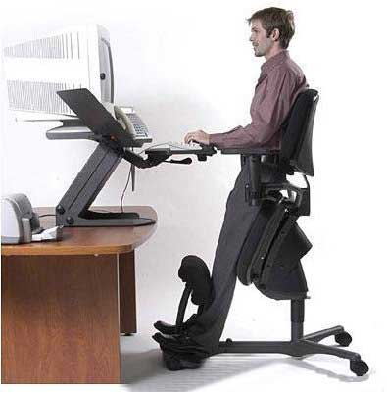
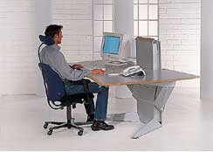
ERGONOMIA DO PRODUTO
Características desejáveis dos produtos:
Prof. Adolfo Sérgio Furtado da Silva

Slide 48
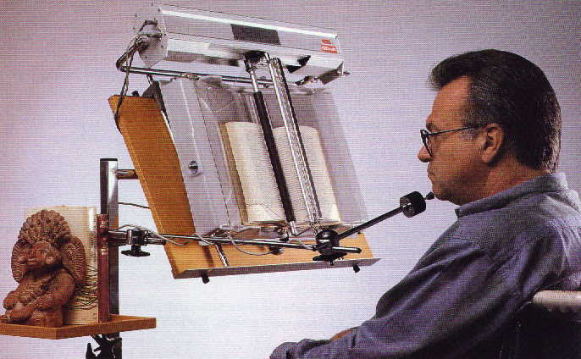
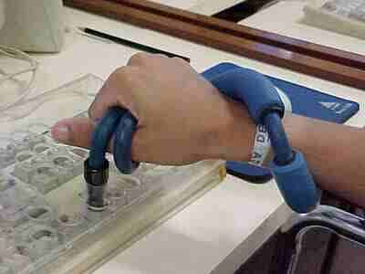

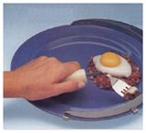
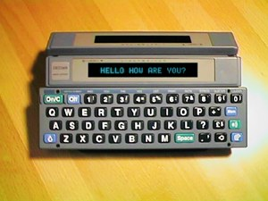
Ergonomia de Produto
Prof. Adolfo Sérgio Furtado da Silva

Slide 49
Atividade: Definir ergonomia e estética do produto 3/3
A estética do produto é fundamental !!!!
  atrai o consumidor para a compra, despertando o sentido visual e o desejo da aquisição;
  está ligada ao que o consumidor percebe, do ponto de vista da aparência (configuração das formas, das superfícies e das cores e aspectos relacionados à beleza;
Principais atributos estéticos:
  Estilo
  Simbolismo
  Semântica
Ver quadro 7.12 - Design

Slide 50

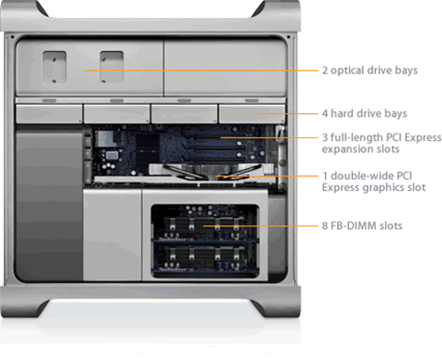
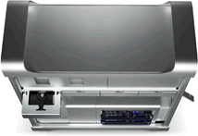
Definir Ergonomia e Estética
Exemplo da estética e ergonomia de um gabinete de computador
Fonte: Apple
PC / Definir Ergonomia e Estética

Slide 51
PROJETO CONCEITUAL

Slide 52
O PDP e o Processo de Outsourcing
O PDP é um dos principais motivos para dar inicio ao PO.
Não é o único, mas em conjunto com as motivações relacionadas ao ciclo de vida tecnológicos de produtos e processos nas empresas, são os principais responsáveis pelo inicio das relações entre empresas e seus fornecedores.
Motivações para dar inicio ao processo de Outsourcing
Desenvolvimento de novos produtos;
Estratégia da organização
Desempenho da empresa
Mudança da demanda
Ciclo de vida tecnológico

Slide 53
ESI
Possibilidades de envolvimento dos fornecedores no PDP. Desdobramento da atividade “Definir interessados no projeto”. Fonte: Rozenfeld (2006, p.156)

Slide 54
Estágios de participação dos fornecedores em produção e projeto
Atividades/Divisão de trabalho entre fornecedores e montadora | 1º | 2º | 3º | 4º
Produção | m | f | f | f
Projeto / desenvolvimento de peça | m | f | f | f
Validação, Certificação e garantia da peça. | m | f | f | f
Projeto/ desenvolvimento de subconjunto | m | m | f | f
Validação, certificação e garantia do subconjunto. | m | m | f | f
Projeto / desenvolvimento do módulo | m | m | m | f
Integração do carro | m | m | m | f
Validação e certificação do carro | m | m | m | m
Confiabilidade de produto | m | m | m | m
Legenda: m - atividade realizada pela montadora, f - atividade realizada pelo fornecedor.
Fonte: Graziadio (2004, p.27).

Slide 55
Média de melhorias no desempenho
pelo envolvimento dos fornecedores no PDP.
Fases de integração do fornecedor no PDP
Dimensão do desempenho | Pré-desenvolvimento | Conceitual | Projeto detalhado e Protótipo
Custo de material comprado | 20% | 15% | 10%
Qualidade do material comprado | 20% | 15% | 10%
Tempo de desenvolvimento | 20% | 20% | 10%
Custo de desenvolvimento | 20% | 10% | 10%
Tecnologia/ funcionalidade | 20% | 10% | 10%
Custo da manufatura do produto | 10% | 12% | 10%
Fonte: Monczka et al (2000, p.7).

Slide 56
PROJETO CONCEITUAL

Slide 57
Atividade: Definir plano macro de processo
Objetivo: levantar os possíveis processos de fabricação e ferramental envolvido para a manufatura dos SSCs.
As grandes categorias de métodos de processa-mento de materiais:
  Fundição;
  Conformação e moldagem;
  Usinagem;
  União;
  Operações de acabamento;

Slide 58
Atividade: Definir plano macro de processo
A seleção dos processos de manufatura deve levar em conta atributos tais como:
  condições superficiais,
  precisão dimensional,
  forma e sua complexidade,
  taxa de produção,
  custos e tamanhos.

Slide 59
Processos de manufatura e seus atributos

Slide 60
Adequacidade de materiais e processos de manufatura
E – excelente
B – bom
R – raramente usado

Slide 61
PROJETO CONCEITUAL

Slide 62
TÉCNICAS DE AVALIAÇÃO CONCEITUAL

Slide 63
EXEMPLO
Necessidades do Cliente
Conceitos
Peso
I
II
III
IV
V
VI
Aspecto vítreo
4
+
+
+
+
+
Cor amarelinha
4
-
+
+
+
+
R
Massa fina
5
+
+
+
+
+
E
Macia ao morder
3
+
+
+
+
+
F
Soltinha
5
-
+
-
+
+
E
Fácil de enrolar no garfo
4
+
+
+
+
M
R
Absorver bem o caldo
4
-
-
-
+
M
Ê
Cozimento rápido
3
-
-
-
M
M
N
Fácil de preparar
4
-
-
-
-
-
C
Porção individual
3
-
M
-
M
-
I
Emabalagem reciclável
1
+
M
M
-
M
A
Tempero suave
2
-
M
-
M
M
TOTAL +
5
6
5
7
5
0
TOTAL -
7
3
6
2
2
0
TOTAL GLOBAL
-2
3
-1
5
3
0
PESO TOTAL
-8
14
-1
24
14
0

Slide 64
PROJETO CONCEITUAL

Slide 65
Principais resultados das fases
Desenvolvimento
Planejamento
Projeto
Projeto
Informacional
Projeto
Conceitual
Projeto
Detalhado
Preparação
Produção
Lançamento
do Produto
Descrição do Produto no Portfólio
Concepção
do Produto
Plano do
projeto
Arquitetura Produto
Alternativas de Solução
Lista SSCs principais
Especificações iniciais dos SSCs
Desenhos iniciais
Plano macro processo
Escopo do Projeto
Escopo do Produto
(conceito)
Atividades
Pessoal
Prazos
Orçamento
Recursos
Qualidade
Riscos
Indicadores
Especificações
Meta
Requisitos com valores meta
Informações adicionais qualitativas
Notes:
Este slide está mais complicado. Os termos dos resultados não estão tão coerentes. O Daniel fez uma proposta de definição dos termos dentro da fase sob a responsabilidade dele. Como falei, deveríamos começar com a definição dos termos resultantes das fases (como proposta do Toledo em 2002).
Coloquem aqui as criticas de vocês..

Slide 66
Próxima fase: projeto detalhado
Processo de Desenvolvimento de Produto
Pré
Desenvolvimento
Pós
Planejamento
Estratégico dos Produtos
Acompanhar
Produto/
Processo
Descontinuar
Produto
Gates >>
Planejamento
Projeto
Projeto
Informacional
Projeto
Conceitual
Projeto
Detalhado
Preparação
Produção
Lançamento
do Produto
Processos
de apoio
Gerenciamento de mudanças de engenharia
Melhoria do processo de desenvolvimento de produtos
Algumas atividades de fases subseqüentes podem ocorrer em paralelo

